Slide 1


人工智能
Artificial Intelligence

Slide 2
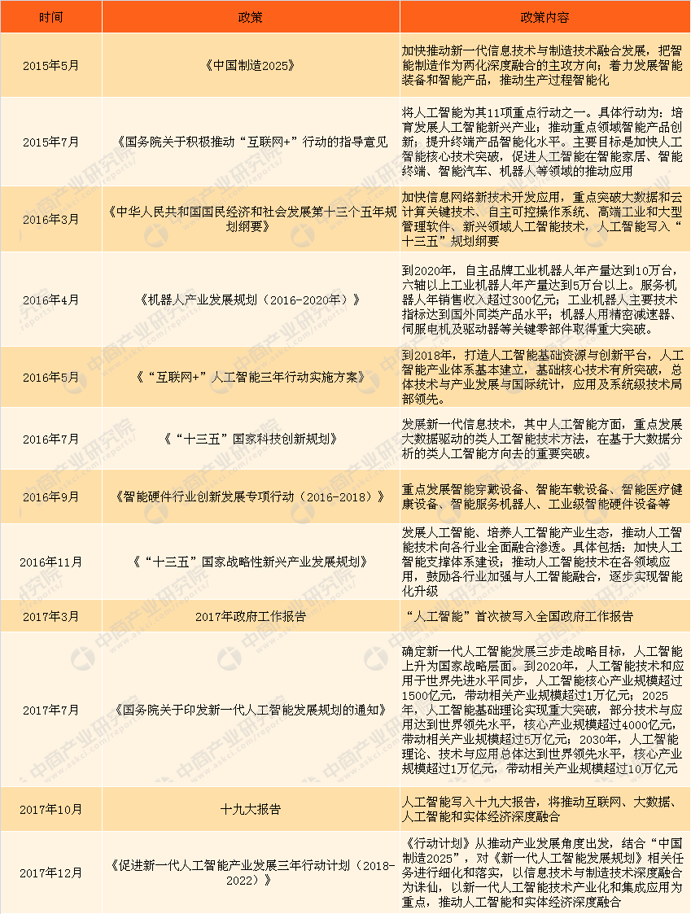

Slide 4
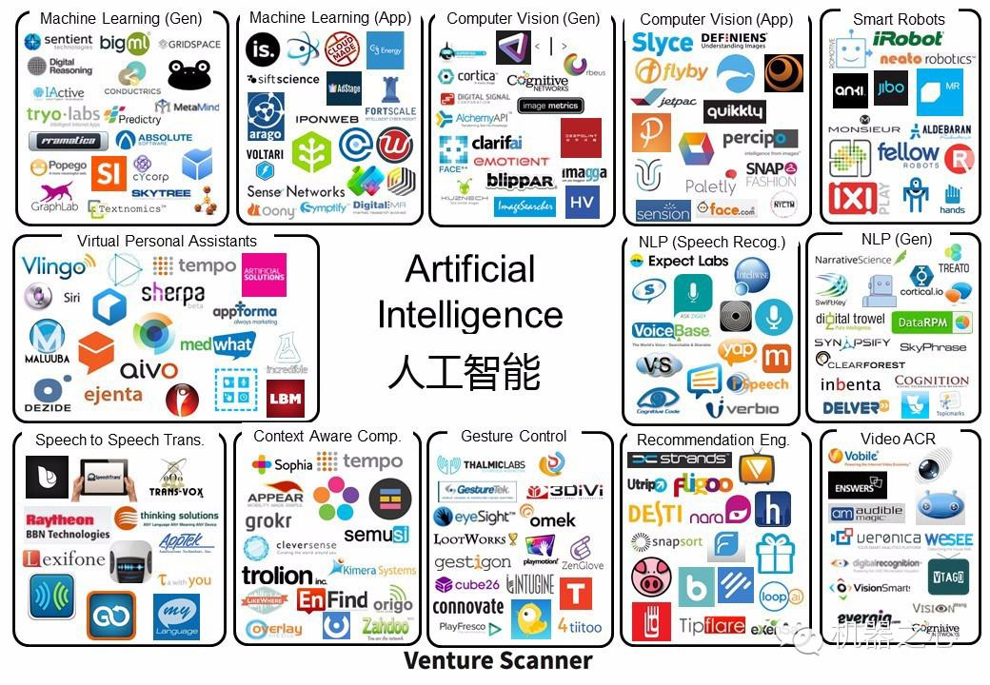
深度学习/机器学习应用（特定应用），计算机视觉/图像识别（核心产品），深度学习/机器学习（核心产品），自然语言处理（核心产品），智慧机器人，私人虚拟助理，自然语言处理（语音识别），计算机视觉/图像识别（特定应用），推荐引擎和协作式的过滤器，手势控制，视频内容自动识别，情景感知计算，机器实时翻译

Slide 5
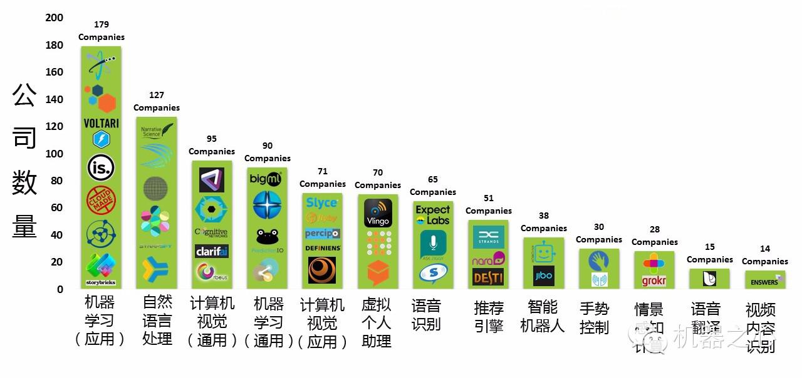
每个品类的公司分布

Slide 6
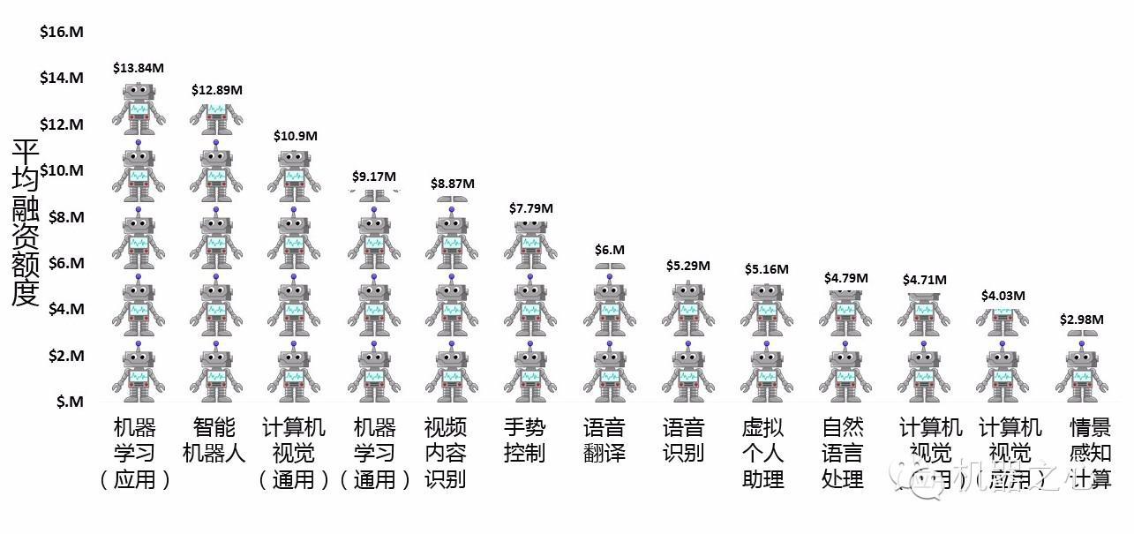
每个品类的融资分布

Slide 7
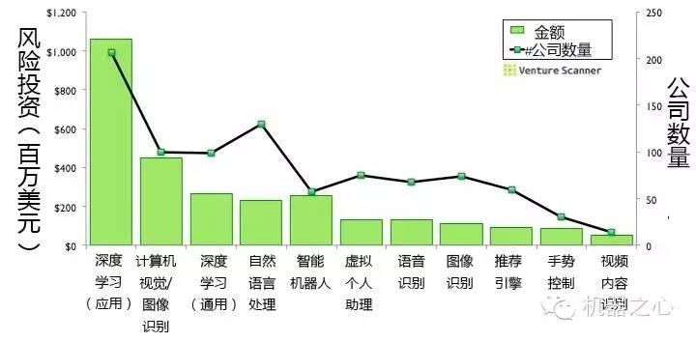
风险资本最喜欢哪个一个品类？

Slide 8
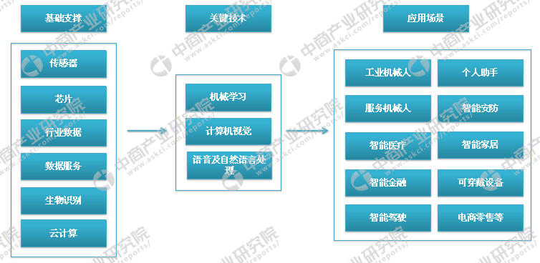
人工智能产业链

Slide 9
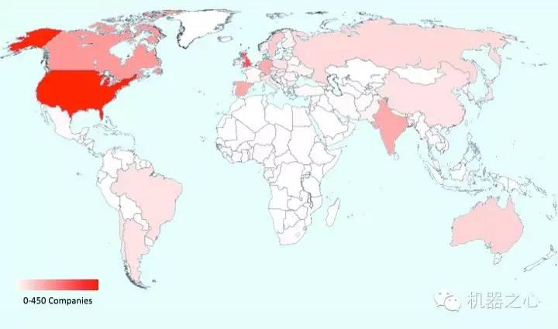
全球人工智能「战局
据有关资料统计，截止到2017年6月，全球人工智能人才仅30万人，分布在产业界大概有20多万，在高校学术界大概有10万，那么全球共有大约370所，具有人工智能研究方向的高校，就是全球来看，每年输出人工智能专业的毕业生大概只有2万人，仅中国人工智能产业发展的人才缺口就已经达到了百万级。这个数字我觉得不一定非常严谨和那么准确，但近期来看这个人才缺口非常大，严重制约我们产业的发展。

Slide 10
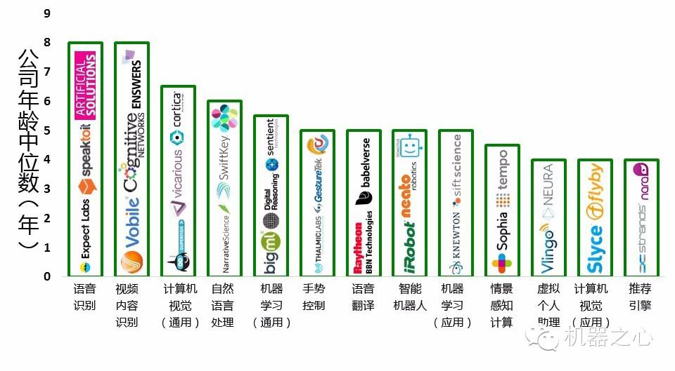
人工智能各品类成熟度排行

Slide 11
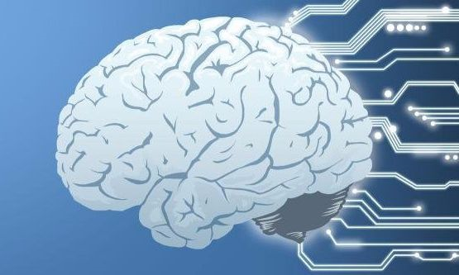
课 程 结 构
0. 课程间介
1. 人工智能概述
2. 知识表示方法
3. 确定性推理——搜索策略
4. 确定性推理——归结原理
5. 不确定推理方法
6. 专家系统简介

Slide 12
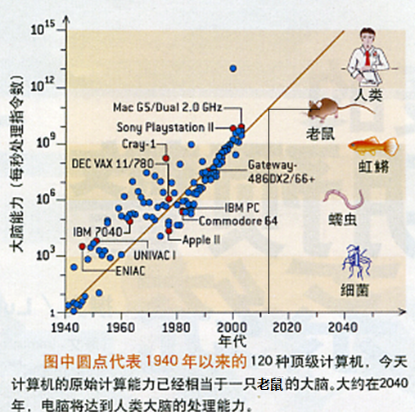
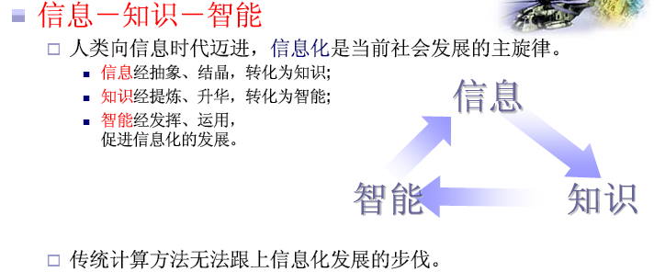
课 程 简 介
人类的自然智能伴随着人类的活动无处不在，如解题、下棋、猜谜、讨论问题、编制计划和编制程序、驾车等都需要智能。因此，智能是和人类的各项活动紧密联系在一起的 。

Slide 13
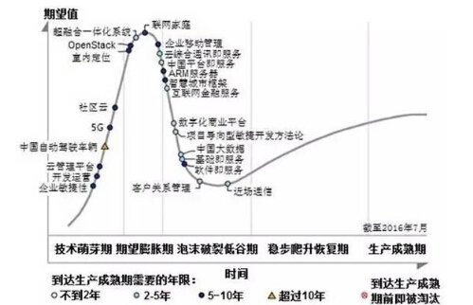
新兴技术成熟度曲线图
2020年人工智能产业规模有望到达3700亿元，投入发展进入爆发期

Slide 14
课 程 简 介
人工智能（AI：Artificial Intelligence）是当前科技发展中的一门前沿学科，同时也是一门新思想、新观念、新理论、新技术不断出现的学科，是计算机科学、控制论、信息论、神经生理学、心理学、语言学等多种学科互相渗透而发展起来的一门交叉性的边缘学科，其诞生可追溯到50年代中期。1956年夏季, MIT教授J.McCarthy与其它十多位青年学者在学术讨论会上第一次正式使用了人工智能（AI）这一术语, 从而开创了人工智能的研究方向。 目前该方向几乎与所有领域都又结合, 已经广泛应用于其他学科的研究和应用。
百度百科：人工智能

Slide 15
课 程 目 的
通过对本课程的学习,理解人工智能思想的精髓,对人工智能的方法有比较深刻的认识, 了解人工智能的发展历史,国内外人工智能相关领域的发展动态, 掌握人工智能的基本理论、技术及其应用方法。能够做到从人工智能的角度出发去思考问题和解决问题。
在学习基本的原理和方法基础上,了解专家系统的有关方法与技术。
要求先修过离散数学、概率论基础、数据结构等课程

Slide 16
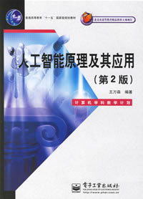
Text Book and Reference
1. 蔡自兴，徐光佑，人工智能及其应用(第4版)，清华大学出版社
2. Stuart Russell / Peter Norvig: Artificial Intelligence – A Modern Approach (2rd Edition) / 姜哲 等译: 人民邮电出版社,
3. 周志华 机器学习 清华大学出版社
4.王万森 .《人工智能原理及其应用》(第2版). 2007,电子工业出版社
5. Artificial intelligence
6. Ieee intelligent systems
7. Journal of artificial intelligence research
8. Computational intelligence
9. Journal of intelligent information systems
10. Autonomous agents and multi-agent systems

Slide 17
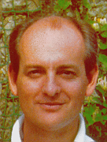

AIMA(Artificial Intelligence – A Modern Approach )作者
Stuart Russell
Professor at UC Berkeley
Dr. from Stanford Univ. in 1986
Peter Norvig
Director of Research, Google
Dr. from UC Berkeley in 1985

Slide 18
About AIMA
http://aima.cs.berkeley.edu/
The leading textbook in Artificial Intelligence. The 85th most cited publication on Citeseer.
Artificial Intelligence: A Modern Approach has been adopted for use in a lot of courses; here we list 1331 courses in 1057 schools in 93 countries or regions, including 851 online courses. (over 90% market share).
中文版：人工智能-一个现代的方法(第二版)，人民邮电出版社

Slide 19
其他参考教材
石纯一.《人工智能原理》. 1993,清华大学出版社 史忠植.《高级人工智能》.1998年,科学出版社 陆汝钤 编著: 人工智能(上下册), 科学出版社, 1996.9.
上课时间、学时和形式
1-13周, 周3:3-4，24学时
基础讲授（教师），课程作业，课堂报告（每位同学都要准备）
期末成绩=考试+平时（课堂报告/ppt+讨论+课程小组作业）
上课地点
新主楼 – F103

Slide 20
课 程 计 划
序号 | 日期 | 内容 | 序号 | 日期 | 内容
1 | 9.12 | 绪论-第一章 | 8 | 11.7 | 不确定推理-第四章
2 | 9.19 | 知识表示-第二章 | 9 | 11.14 | 不确定推理-第四章
3 | 9.26 | 知识表示-第二章 | 10 | 11.21 | 专家系统--第六章
4 | 10.10 | 搜索策略-第三章 | 11 | 11.28 | 机器学习--第七章
5 | 10. 17 | 搜索策略-第三章 | 12 | 12.5 | 机器学习--第七章
6 | 10.24 | 归结推理-第三章 | 13 | 12.12 | 考试
7 | 10.31 | 归结推理-第三章
第五章由同学们介绍

Slide 21
课 程 报 告
课次 | 日期 | 姓名(每次可3名同学，每人报告15分钟之内) | 课次 | 日期 | 姓名(每次可3名同学，每人报告15分钟之内)
1 | 9.26 | 周宇哲 闫旭 唐欣迪 | 6 | 11.7 | 张庆泰 秦冰 刘婷婷
2 | 10.10 | 李成卓 忽炜翔 许捷文 | 7 | 11.14 | 李远方 白舜钦 赵怡雯
3 | 10. 17 | 彭宇飞 李硕 崔敬宜 | 8 | 11.21 | 谭滨锴 杜晨壮 欧姗芸
4 | 10.24 | 邱路遥 杨阳 徐丽君 | 9 | 11.28 | 张天泽 戴如翎 洪万鑫
5 | 10.31 | 田东岳 宗禹名 鲁尚玮 | 10 | 12.5 | 陈晨曦 萧惠云
专题1-金融智能的发展与应用
专题2-人工智能在电子商务中应用
专题3-自然语言理解(机器翻译)
专题4-游戏中的人工智能
专题5-智能机器
专题6-大数据人工智能（深度学习）
专题7-遗传算法/蚁群算法/神经网络
专题8-腾讯：腾讯AI Lab、腾讯优图、 WeChat AI
专题9-谷歌的人工智能技术
专题10-百度的人工智能技术

Slide 22
第一章 人工智能概述

Slide 23
本章内容 1.1 关于人工智能的定义 1.2 人工智能的基础 1.3 人工智能简史 1.4 智能体与环境 1.5 智能体结构 小结 参考书目 附录 和人工智能相关的社会伦理问题
第1章 人工智能概述

Slide 24
1.1 关于人工智能的定义 智能体 对AI的4种不同定义 类人行动/类人思考/理性思维/理性行动
第1章 人工智能概述

Slide 25
作为智能体的人类
第1章 人工智能概述
智能体(Agent)
人类是一种智能体
我们，作为一个智能体，为什么能够思考? 大脑这么一小堆东西怎么能够感知、理解、预测和应对一个远比自身庞大和复杂的世界？——理解人类，理解智能体
人工智能(AI)走得更远：不仅试图理解智能体，而且要建造智能体——制造出像人类一样完成某些智能任务的系统(软件)

Slide 26
处于探索初期的学科
第1章 人工智能概述
AI是新兴学科，也是激动人心的学科. Russell声称：不同于物理学，这里还有出现几个爱因斯坦的余地
为什么？研究主观世界的成果远少于研究客观世界的成果

Slide 27
对AI的4种不同定义
第1章 人工智能概述
像人一样思考的系统 | 理性地思考的系统
要使计算机能思考……有头脑的机器(Haugeland, 1985) [使之自动化]与人类的思维相关的活动,诸如决策、问题求解、学习等活动(Bellman, 1978) | 通过对计算模型的使用来进行心智能力的研究(Charniak & McDemontt, 1985) 对使得知觉、推理和行动成为可能的计算的研究(Winston, 1992)
像人一样行动的系统 | 理性地行动的系统
创造机器来执行人需要智能才能完成的功能(Kurzweil, 1990) 研究如何让计算机能够做到那些目前人比计算机做得更好的事情(Rich & Knight, 1991) | 计算智能是对设计智能化智能体的研究(Poole et al., 1998) AI关心的是人工制品中的智能行为(Nilsson, 1998)

Slide 28
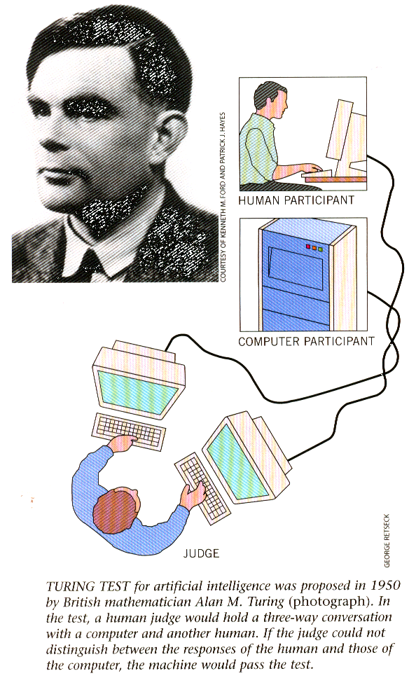
不同定义—类人行为(1)
第1章 人工智能概述
类人行为：图灵测试(1950)
图灵建议：不是问“机器能否思考”，而是问“机器能否通过关于行为的智能测试”

Slide 29
不同定义—类人行为(2)
第1章 人工智能概述
测试过程：让一个程序与一个人进行5分钟对话 / 然后人猜测交谈对象是程序还是人？如果在30%测试中程序成功地欺骗了询问人，则通过了测试
图灵期待最迟2000年出现这样的程序，但是到目前为止，面对训练有素的鉴定人，没有一个程序接近30%的标准

Slide 30
Turing测试
第1章 人工智能概述
测试者A，被测试者B与C。
A是人，B与C一个是人，另一个是计算机。
A提出问题，B与C分别回答。
如果B与C的回答，使得A无法区分是人的回答还是计算机的回答，则计算机具有了智能。
Turing测试第一次给出了检验计算机是否具有智能的哲学说法。

Slide 31
不同定义—类人行为(3)
第1章 人工智能概述
要想程序通过图灵测试，还需要做大量工作，这些技能包括：
自然语言处理, 使机器可以用人类语言交流
知识表示, 存储机器获得的各种信息
自动推理, 运用知识来回答问题和提取新结论
机器学习, 适应新环境并检测和推断新模式
以及(为了完全图灵测试)
计算机视觉, 机器感知物体
机器人技术, 操纵和移动物体

Slide 32
不同定义—类人行为(4)
第1章 人工智能概述
AI研究者并未花费很多精力来尝试通过测试, 因为研究智能的根本原则远比复制样本重要.
如同空气动力学与模拟鸟类飞行之对于飞机的产生

Slide 33
不同定义—类人思考
第1章 人工智能概述
类人思考: 认知模型方法
如何得知人类是如何思考的? 通过自省—捕捉人类思维过程和通过心理测试
这种方法不满足于让程序正确地解决问题, 更加关心对程序的推理步骤轨迹与人类个体求解同样问题的步骤轨迹进行比较
认知科学: 把来自AI的计算模型与来自心理学的实验技术相结合, 试图创立一种精确而且可检验的人类思维工作方式的理论
通常, 我们只关心程序实现了什么功能, 而不会比较AI技术和人类认知之间的异同

Slide 34
不同定义—理性思考
第1章 人工智能概述
理性地思考: “思维法则”方法
19世纪, 逻辑学家就发展出可以描述世界上一切事物及其彼此关系的精确的命题符号
1965年, 原则上, 已经有程序可以求解任何用逻辑符号描述的可解问题(消解法)
AI领域传统的逻辑主义希望通过编制上述程序来创造智能系统
难点: 非形式化的知识难以用逻辑符号形式化 / “原则上”可以解决问题和实际解决问题二者之间存在巨大差异

Slide 35
不同定义—理性行动(1)
第1章 人工智能概述
理性地行动: 理性智能体方法
计算机智能体应该有别于“简单的”程序: 具有诸如自主控制操作、感知环境、适应变化等
理性智能体：要通过自己的行动获得最佳结果，或者在不确定的情况下，获得最佳期望结果
不仅要正确地推理，还要正确地行动 / 正确推论是理性智能体的部分功能，而不是理性的全部内容
图灵测试中需要的技能都是为了作出理性行为

Slide 36
不同定义—理性行动(2)
第1章 人工智能概述
把AI研究视为理性智能体的设计过程
好处：
普遍性：比“思维法则”法则方法(理性地思维)更广 / 比建立在人类行为或者思维基础(类人方法)上的方法更形式化, 因为相比具有清楚的定义或标准
正确的结果在不同条件下可以定义清楚
完美理性—总能做正确的事情 vs. 有限理性 —在没有足够计算时间的前提下采取正确的行动
完美理性在复杂环境下是不可行的

Slide 37
4种方法的比较
第1章 人工智能概述
类人思考
模拟思维过程
类人行为
模拟行为功能
思考过程
智能行为
人类智能
思维过程
智能行为
思维模型
行为建模
按照模型建立思维系统
按照模型建立行为系统
理性思考
理性行为
类人思考或类人行为：直接模拟 / 追随人
理性思考或理性行为：间接模拟 / 概括人 ––更普遍

Slide 38
AI概念理解是一个过程
第1章 人工智能概述
上述定义仁者见仁智者见智
重要的是学习AI方法、应用AI方法，在实践中逐步深入领会AI这个词的含义
目前，AI就是一种运行在我们自己机器中的程序，它的智能都是我们给的！

Slide 39
1.2 人工智能的基础 各学科的贡献： 哲学/数学 经济学/神经科学/心理学 计算机工程 控制论/语言学
第1章 人工智能概述

Slide 40
对人工智能有贡献的学科
第1章 人工智能概述
哪些学科、哪些思想和哪些人物给予AI以贡献?
哲学(BC428~现在)
数学(800~现在)
经济学(1776~现在)
神经科学(1861~现在)
心理学(1879~现在)
计算机工程(1940~现在)
控制论(1948~现在)
语言学(1957~现在)

Slide 41
哲学的贡献(1)
第1章 人工智能概述
哲学(BC428~现在)贡献的思想:
问题1：形式化规则能用来抽取合理的结论吗?
问题2：精神的意识是如何从物质的大脑产生出来的?
问题3：知识是从哪里来的?
问题4：知识是如何导致行动的?

Slide 42
哲学的贡献(2)
第1章 人工智能概述
问题1：形式化规则能用来抽取合理的结论吗?（哲学家及其贡献）
亚里士多德(Aristotle, BC384~BC322), 为形式逻辑奠定了基础 / 第一个把支配意识的理性部分法则形式化为精确的法则集合 / 著名的三段论
Ramon Lull / Leonardo da Vinci(达·芬奇) / Blaise Pascal(帕斯卡) / Gottfried Wilhelm Leibnitz(莱布尼兹)等人均设计或制造了能计算的机器

Slide 43
哲学的贡献(3)
第1章 人工智能概述
17世纪, 有人提出推理如同数字计算 / 帕斯卡写道: “算术机器产生的效果显然更接近于思维而不是动物的其他活动”
问题1结论: 肯定的结论, 即可以用一个规则集合描述意识的形式化、理性的部分

Slide 44
哲学的贡献(4)
第1章 人工智能概述
问题2：从物理系统的角度来考虑意识: 意识与物质的大脑之间的关系如何？
René Descartes(笛卡尔)给出了第一个关于意识和物质之间的区别以及由此产生的问题的清晰讨论
笛卡尔是二元论的支持者：坚持意识(或称为灵魂/精神)的一部分是超脱于自然之外的, 不受物理定律影响. 而动物不拥有这种二元属性, 它们可以被作为机器对待

Slide 45
哲学的贡献(5)
第1章 人工智能概述
唯物主义认为: 大脑依照物理定律运转而构成了意识, 自由意志也就简化为对出现在选择过程中可能选择的感受方式
问题2结论: 存在两种选择—二元论和一元论

Slide 46
哲学的贡献(6)
第1章 人工智能概述
问题3：知识是从哪里来的?
关于知识的来源: Francis Bacon(培根)《新工具论》开始了经验主义运动
John Locke(洛克)指出：“无物非先感而后知”
David Hume(休谟)提出归纳原理：一般规则是通过揭示形成规则的元素之间的重复关联而获得的

Slide 47
哲学的贡献(7)
第1章 人工智能概述
基于Ludwig Wittgenstein, Bertrand Russell的工作，Rudolf Carnap领导维也纳学派发展了实证逻辑主义，坚持认为所有的知识都可以用最终和传感器输入相对应的观察语句相联系的逻辑理论来描述
问题3结论: 知识来自于实践

Slide 48
哲学的贡献(8)
第1章 人工智能概述
问题4：知识是如何导致行动的?
关于意识的哲学图景的最后元素是知识与行动之间的联系 / 智能既要求推理也要求行动
亚里士多德认为: 行动是通过目标与关于行动结果的知识之间的逻辑来判定的

Slide 49
哲学的贡献(9)
第1章 人工智能概述
他的进一步阐述指出: 要深思的不是结局而是手段 / 假设了结局并考虑如何以及通过什么手段得到该结局, 结局是否容易是否最好 / 手段在分析顺序中是最后一个, 在生成顺序中是第一个
这实际上就是回归规划系统, 2300年后由Newell和Simon在其GPS程序中实现了
问题4结论: 知识用于指导行动去达到目标

Slide 50
数学的贡献(1)
第1章 人工智能概述
数学(800~现在)贡献的思想:
什么是抽取合理结论的形式化规则?
什么可以被计算?
如何用不确定的知识进行推理?
AI成为一门规范科学要求在三个基础领域完成一定程度的数学形式化:
逻辑、计算、概率

Slide 51
数学的贡献(2)
第1章 人工智能概述
数学家及其贡献
问题1：如何抽取形式化规则？
George Boole(布尔, 1815~1864), 1847年完成了形式逻辑的数学化 / 命题逻辑或称布尔逻辑
Gottlob Frege(弗雷格, 1848~1925), 1879年扩展了布尔逻辑, 使其包含对象和关系, 创建了一阶逻辑
Alfred Tarski(塔斯基)引入了一种参考理论, 可以把逻辑对象与现实世界对象联系起来

Slide 52
数学的贡献(3)
第1章 人工智能概述
问题1结论: 形式化规则=命题逻辑和一阶谓词逻辑
问题2：什么可以计算？
可以被计算, 就是要找到一个算法
算法本身的研究可回溯至9世纪波斯数学家al-Khowarazmi
19世纪晚期, 把一般的数学推理形式化为逻辑演绎的努力已经展开

Slide 53
数学的贡献(4)
第1章 人工智能概述
1900年, David Hilbert(希尔伯特, 1862~1943)提出了包括23个问题的清单, 其中最后一个问题是: 是否存在一个算法可以判定涉及自然数的逻辑命题的真实性, 即可判定性问题 / 他所要问的是: 有效证明过程的能力是否有基础的局限性
这一问题被Kurt Gödel(哥德尔, 1906~1978)在1931年证实：确实存在真实的局限

Slide 54
数学的贡献(5)
第1章 人工智能概述
1930年, 哥德尔提出: 存在一个有效过程可以证明罗素和弗雷格的一阶逻辑中的任何真值语句, 但是一阶逻辑不能捕捉到刻画自然数所需要的数学归纳法原则
1931年, 哥德尔证明了他的不完备性定理: 在任何表达能力足以描述自然数的语言(如某种逻辑)中, 在不能通过任何算法建立它们的真值的意义上, 存在不可判定的真值语句
不完备性定理还可以表述为: 整数的某些函数无法用算法表示, 即不可计算的

Slide 55
数学的贡献(6)
第1章 人工智能概述
由此激发了Allen Turing(图灵, 1912~1954)的热情, 他试图精确地刻画哪些函数是能够被计算的 / 实际上计算或者有效过程的概念是无法给出形式化定义的 / 但是Church-Turing论题指出: 图灵机可以计算任何可计算的函数 / 该结论作为一个充分的定义而被接受
图灵说明了一些函数没有对应的图灵机 / 没有通用的图灵机可以判定一个给定的程序对于给定的输入能否返回答案或者永远运行下去

Slide 56
数学的贡献(7)
第1章 人工智能概述
在不可计算性以外, 不可操作性具有更重要的影响 / 如果解决一个问题需要的计算时间随着实例规模成指数级增长, 则该问题被称为不可操作的（计算复杂性问题）
多项式级和指数级增长的区别在20世纪60年代得到重视
如何认识不可操作问题? 以Steven Cook(1971)和Richard Carp为代表的NP-完全理论的研究提供了一种方法

Slide 57
数学的贡献(8)
第1章 人工智能概述
Cook和Carp证明有大量各种类别的规范的组合搜索和推理问题属于NP-完全问题
任何NP-完全问题类可归约成的问题类很可能是不可操作的(目前尚未证明, 但大家猜测是如此)
AI研究帮助解释了为什么NP-完全问题的一些实例很难, 而另外一些较容易
问题2结论: 有了可计算性和算法复杂性理论的指导

Slide 58
数学的贡献(9)
第1章 人工智能概述
数学对AI的第三个贡献是概率理论
Pierre Fermat, Pascal, James Bernoulli, Pierre Laplace等都推进了概率理论的发展及引入了新的统计方法论
Thomas Bayes(贝叶斯, 1749~1827)提出了根据证据更新概率的法则(贝叶斯公式/条件概率公式)
由此衍生出的贝叶斯分析形成了AI系统中不确定推理方法的基础
问题3结论: 使用贝叶斯理论进行不确定推理

Slide 59
经济学的贡献(1)
第1章 人工智能概述
经济学(1776~现在)贡献的思想:
如何决策以获得最大收益?
在他人不合作的情况下如何做到这点?
在收益遥遥无期的情况下如何做到这点?
问题1: 效用理论
问题2: 决策理论
问题3: 运筹学
上述研究工作对于建造理性智能体很有贡献, 其原因之一是制定理性决策的复杂性

Slide 60
经济学的贡献(2)
第1章 人工智能概述
Herbert Simon(西蒙, 1916~2001)是AI研究的先驱者 / 他于1978年获得诺贝尔经济学奖, 是因为他早年的工作: 基于满意度的模型—制定“足够好”的决策, 而不是艰苦计算获得最优化决策—能更好地描述真实人类行为
关于在智能体系统中使用决策理论技术的研究兴趣正在复苏

Slide 61
神经科学的贡献(1)
第1章 人工智能概述
神经科学(1861~现在)的贡献:
大脑是如何处理信息的?
神经科学是研究神经系统特别是大脑的科学
虽然几千年来人类一直赞同大脑以某种方式与思维相联系(因为证据表明头部受重击会导致精神缺陷), 但是直到18世纪中期人类才广泛地承认大脑是意识的居所

Slide 62
神经科学的贡献(2)
第1章 人工智能概述
Paul Proca(布鲁卡)通过研究大脑损伤病人的失语症, 阐明了语言产生定位于大脑左半球的一部分, 现在称为布鲁卡区
1873年Camillo Golgi开发出一项染色体技术, 允许人们观察大脑的各个神经元
1929年Hans Berger发明脑电图记录仪
1990年核磁共振成像为神经科学家提供了关于大脑活动的细致图像, 使得以某种方式与正在进行的认知过程相符合的测量成为可能

Slide 63
神经科学的贡献(3)
第1章 人工智能概述
真正令人震惊的结论是: 简单细胞的集合能够导致思维、行动和意识，换句话说，大脑产生意识(西尔勒, 1992)
计算机和大脑如何相比?
大脑活动过程对计算机工作过程有所启发

Slide 64
计算机与大脑的比较
第1章 人工智能概述
 | 计算机 | 人脑
计算单元数 存储单元数 运算周期时间 带宽 记忆更新次数/秒 | 1个CPU/10⁸逻辑门 10¹⁰比特RAM 10¹¹比特磁盘 10⁻⁹秒 10¹⁰比特/秒 10⁹ | 10¹¹个神经元 10¹¹个神经元 10¹⁴个突触 10⁻³秒 10¹⁴比特/秒 10¹⁴
尽管计算机在原始的转换速度上快100万倍, 大脑最终在做事上比计算机快10万倍

Slide 65
心理学的贡献(1)
第1章 人工智能概述
心理学(1879~现在)的贡献:
人类和动物如何思考和行动?
心理学家的工作
科学的心理学源自德国物理学家Herman von Helmholtz(霍尔姆霍兹, 1821~1894)和其学生Wilhelm Wundt的研究工作, 1879年莱比锡大学开设了第一个实验心理学的实验室, 进行仔细控制的实验

Slide 66
心理学的贡献(2)
第1章 人工智能概述
John Watson领导的行为主义运动认为: 内省不能提供可靠的证据, 拒绝任何涉及精神过程的理论, 只研究动物的感知及其反应
行为主义在1920~1960年期间一直控制着心理学
认知心理学的主要特征是: 把大脑当作信息处理装置, 可以回溯至William James的研究工作
Frederic Bartlett领导的剑桥大学应用心理学小组使得认知模型得以繁荣

Slide 67
心理学的贡献(3)
第1章 人工智能概述
在美国, 计算机科学的发展导致了认知科学的创建, 始于1956年9月MIT的一个研讨会(就在AI创始的那次学术会议2个月之后), 会上有三篇著名论文
George Miller介绍了魔法数字7(The Magic Number Seven) / Noam Chomsky(乔姆斯基)介绍了语言的三种模型(Three Models of Language) / Allen Newell(纽厄尔)和Herbert Simon介绍了逻辑理论机(The Logic Theory Machine)

Slide 68
心理学的贡献(4)
第1章 人工智能概述
这三篇论文分别显示了计算机模型可以用来表达记忆、语言和逻辑思维的心理状态
心理学家普遍认为：“认知理论就应该像计算机程序”(Anderson, 1980), 即认知理论应该描述详细的信息处理机制, 由此可能实现某种认知功能
结论: 人类思考和活动应该是一个信息处理过程

Slide 69
计算机工程的贡献(1)
第1章 人工智能概述
计算机工程(1940~现在)的贡献:
如何才能制造出能干的计算机?
计算机被视为智能和人工制品的结合
最早的可计算的装置应该从17世纪算起
19世纪中叶, Charles Babbage(巴贝奇, 1792~1871)设计了两台机器, 名为“差分机”和“分析机”, 前者最终于1991年建造出来并在伦敦展出

Slide 70
计算机工程的贡献(2)
第1章 人工智能概述
最早的现代计算机几乎同时在二战期间分别在英国、德国和美国发明出来
1945年在宾夕法尼亚大学(UPenn)开发出来的ENIAC被公认为现代计算机最有影响的先驱, 研制者包括John Mauchly和John Eckert
计算机硬件按照摩尔定律每18个月性能翻一番, 这样的增长速度还可以持续稳定10年至20年, 以后就不得不寻求新技术了

Slide 71
计算机工程的贡献(3)
第1章 人工智能概述
计算机软件技术为AI提供了操作系统、程序设计语言、工具软件等
AI反过来也对主流计算机科学产生了影响：分时技术、交互式编译器、窗口和鼠标的个人机、快速开发环境、链接表数据类型、自动存储管理、面向对象的编程等

Slide 72
控制论的贡献(1)
第1章 人工智能概述
控制论(1948~现在)的贡献:
人工制品怎样才能在自己的控制下运转?
现代控制论
控制论的创始人Norbert Wiener(维纳, 1894~ 1964)的畅销书《Cybernetics》(控制论)唤醒了人们对人工制造智能机器的可能性的热情
现代控制论, 特别是随机优化控制的分支, 把设计出能随时间变化使目标函数最大化的系统作为其目的, 也粗略符合对AI的观点

Slide 73
控制论的贡献(2)
第1章 人工智能概述
AI和控制论为什么是两个不同领域?
控制论的数学工具是微积分和矩阵代数, 适合于用固定的连续变量集合描述的系统, 精确分析在典型情况下只对线性系统可行
AI自20世纪50年代建立以来, 部分起因是寻求摆脱控制论数学方法的局限性
逻辑推理和计算工具使得AI研究者考虑语言/视觉/规划等问题, 完全脱离了控制论的范围

Slide 74
语言学的贡献(1)
第1章 人工智能概述
语言学(1957~现在)贡献的思想:
语言和思维是怎样联系起来的?
乔姆斯基最先作出了贡献
1957年《句法结构》出版, 颠覆了行为主义, 认为该理论不能解释儿童怎么能理解和构造他们以前没有听到的句子, 而乔姆斯基关于语法模型的理论则能够解释这个现象, 并且足够形式化 / 乔姆斯基理论的影响一直持续到20世纪80年代末

Slide 75
语言学的贡献(2)
第1章 人工智能概述
计算语言学或者自然语言处理与AI差不多同时诞生, 一直在发展, 但是距离彻底理解语言和思维的关系尚很远
研究语言的理解过程是人类智能研究的核心之一

Slide 76
各学科的贡献
第1章 人工智能概述
哲学—逻辑/推理方法/智能作为一种物理系统/理性的基础
数学—形式表示与证明/算法/可计算性/可操作性/概率性
心理学—自适应性/感知和控制的现象
语言学—知识表示/语法
神经科学—智能活动的物理基础(substrate)
控制理论—自我平衡系统/稳定性/优化设计
计算机工程—计算机硬件和软件系统
经济学—复杂系统中的决策/验证环境

Slide 77
推动AI发展的动力
第1章 人工智能概述
上述学科对于各种问题的探索, 由此激发的认识、思想、成就都成为推动AI发展的动力
由此而发展出来的技术就构成了AI的学科研究内容
人工智能=人造物(计算机)+智能(特殊化程序)
从智能体角度, 有2类智能体: 人类/计算机
作为人造智能体, 人们期待计算机智能体在解决某些问题方面要达到专家水平, 尽管从整体上它远远不及一个普通人

Slide 78
1.3 人工智能简史 7个历史时期： 孕育期/诞生/早期的成功与期望 困难期/基于知识系统的崛起 AI成为工业/AI成为科学
第1章 人工智能概述

Slide 79
人工智能发展的7个时期
第1章 人工智能概述
按照Russell的观点, AI近五十年的发展历史可以分为以下7个时期:
AI孕育期(1943~1955)
AI的诞生(1956)
早期的热情, 巨大的期望(1952~1969)
现实的困难(1966~1973)
基于知识的系统: 力量的钥匙? (1969~1979)
AI成为工业(1980~现在)
AI成为科学(1987~现在) / 神经网络的回归 (1986~现在) / 智能化智能体出现(1995~现在)

Slide 80
人工智能孕育期(1943~1955)
第1章 人工智能概述
神经网络
最早的AI工作是1943年Warren McCulloch和Walter Pitts人工神经元模型的研究, 他们证明任何可计算的函数都可以通过某种由神经元连接成的网络进行计算, 还提出适当的网络能够学习
1951年, 普林斯顿大学数学系研究生Marvin Minsky(明斯基)和Dean Edmonds建造了第一台神经元网络计算机

Slide 81
图灵的论文
第1章 人工智能概述
图灵1950年的论文第一个清晰地描绘出AI的完整图像(Computing Machinery and Intelligence)
提出了图灵测试、机器学习、遗传算法、增量学习

Slide 82
人工智能的诞生(1956)(1)
第1章 人工智能概述
1956年夏天, AI正式诞生于达特茅斯大学
John McCarthy(麦卡锡)自普林斯顿大学毕业以后去了达特茅斯大学, 他说服了另外2个人帮助召开了为期2个月的研讨会
会议组织者4人: 麦卡锡、Minsky(明斯基)、Claude Shannon(香侬)、IBM的Nathaniel Rochester(罗切斯特), 参加者共10人
其他6位是：普林斯顿大学Trenchard More、IBM的Arthur Samuel(塞缪尔)、MIT的Ray Solomonoff和Oliver Selfridge、CMU的纽厄尔和西蒙

Slide 83
人工智能的诞生(1956)(2)
第1章 人工智能概述
会上, 纽厄尔和西蒙最为活跃, 介绍了他们的推理程序: 逻辑理论家
尽管这次会议没有新突破, 但聚集了AI的主要人物特别是AI领域的4位著名专家, 他们后来所在的大学也成为了美国AI研究的3大基地:
MIT—明斯基
Stanford—麦卡锡(先在MIT后去了Stanford)
CMU—纽厄尔和西蒙
此外, 还有IBM

Slide 84
人工智能的诞生(1956)[3]
第1章 人工智能概述
这次会议最为长久的贡献就是麦卡锡为该领域起的名字: 人工智能
为什么AI有必要成为一个新领域?
目标不同：AI从一开始就承载着复制人的才能如创造性、自我修养、语言功能等思想，没有任何一个其他领域涉及这些问题
方法论不同：是唯一一个明确属于计算机科学的分支，因而不是数学或者控制论或其他学科的分支
AI是唯一这样的领域：它试图建造在复杂和变化的环境中自动发挥功能的机器

Slide 85
早期的热情, 巨大的期望 (1952~1969)(1)
第1章 人工智能概述
当时，主流的思想是“一台机器永远不能做X”(而不是考虑“看看计算机能不能做X？”)
AI研究者们就演示一个接一个的X
CMU: 纽厄尔和西蒙完成通用问题求解器(GPS), 该系统及其后续程序的成功导致了他们提出著名的物理符号系统假设

Slide 86
早期的热情, 巨大的期望 (1952~1969)(2)
第1章 人工智能概述
IBM: 1959—Herbert Gelernter建造了几何定理证明机; 1952年起, 塞缪尔写了一系列西洋跳棋程序, 通过学习可达业余高手的级别
MIT: 1958年麦卡锡到了以后作出了三项重要贡献 /贡献1: 定义了LISP语言 / 贡献2: 与MIT其他人发明了分时技术 / 贡献3: 发表了题为《Program with Common Sense》的论文, 文中描述了“建议采纳者”程序. 该程序实现了知识表示和推理的中心原则: 具备明确的知识表示, 并能通过演绎过程处理这些表示

Slide 87
早期的热情, 巨大的期望 (1952~1969)(3)
第1章 人工智能概述
Stanford: 1963年麦卡锡启动了斯坦福的AI实验室, 着重研究逻辑推理的通用方法(后来如Robinson发现归结方法) / 以及机器人研究
MIT: 1958年明斯基也到了, 不过他对程序如何实现更感兴趣, 并最终发展出反逻辑的观点 / 指导了一系列学生, 选择那些显然需要智能才能解决的受限问题 / 贡献: 微世界模型
MIT: 最著名的微世界是积木世界, 在此基础上完成了许多研究工作如: 视觉项目、自然语言理解项目(Terry Winograd)、规划器等

Slide 88
现实的困难(1966~1973)(1)
第1章 人工智能概述
早期AI研究者过于盲目的乐观态度, 10年预见, 而实际上至少40年
早期的AI系统在试图解决更宽范围和更难的问题时, 都悲惨地失败了 / 原因何在?
第一类困难: 缺少主题知识(通用而非专门化)
典型例子: 机器翻译(MT) / 最早对AI研究的发难始于机器翻译(1966ALPAC报告)
时至今日, MT研究仍然不完善但是被广泛期待，也在作为一种辅助文档处理工具

Slide 89
现实的困难(1966~1973)(2)
第1章 人工智能概述
第二类困难：AI试图解决的很多问题是不可操作的(NP类)
在计算复杂性理论建立之前, 对“问题放大”(从玩具到现实)的认识局限于速度和存储容量
例子: 包含超过几十条事实的定理证明 / 早期遗传算法实验(1958~59)
无限计算能力的幻觉: 程序原则上能够找到解并不意味着程序实际上包含找到解的机制
1973年英国政府在Lighthill报告之后终止了除2所大学以外所有的AI研究资助

Slide 90
现实的困难(1966~1973)(3)
第1章 人工智能概述
第三类困难：用于产生智能行为的基本结构存在某些限制
例子：1969年Minsky和Papert证明了感知器—简单的神经网络所能表示的东西很少(单层感知器对XOR函数)
神经网络研究由此沉寂了20年, 直到80年代后期多层网络的反向传播算法出现引起了神经网络的复兴
这一算法首次发现恰恰是在1969年发现的(Bryson & Ho)

Slide 91
基于知识的系统: 力量的钥匙? (1969~1979)(1)
第1章 人工智能概述
早期研究中的通用搜索机制称为弱方法, 通用但不能扩展到大规模问题或困难问题
需要更强有力的、领域相关的知识
DENDRAL是第一个成功的知识密集型系统, 1969年在Stanford开发, 参与者包括Ed Feigenbaum等，根据质谱仪信息推断分子结构 / 该系统改进后, 把知识和推理部分清楚地划分开—80年代专家系统的典型结构

Slide 92
基于知识的系统: 力量的钥匙? (1969~1979)(2)
第1章 人工智能概述
由DENDRAL系统开始的专家系统方法论又应用到其他需要人类专家知识的领域: MYCIN—检测血液感染的专家系统
MYCIN知识库的特点: 直接来自经验 / 反映出知识的不确定性
自然语言理解领域的专家系统:
耶鲁大学Roger Schank和其学生们开发的一系列程序(1977~1983)

Slide 93
AI成为工业(1980~现在)(1)
第1章 人工智能概述
1982年, 第一个成功的商用专家系统R1在DEC公司开始运转, 到1986年为止每年为公司节省4千万美元
美国主要公司都曾开发或使用专家系统
AI工业在1980年只是几百万美元, 1988年涨到数十亿美元
但很快又进入了“AI的冬天”时期

Slide 94
AI成为工业(1980~现在)(2)
第1章 人工智能概述
在八十年代的AI研究热潮中, 1981年日本提出五代机计划, 目的是建造运行Prolog程序的智能机
美国则对应成立了MCC研究集团
其中的AI部分从未实现其野心勃勃的目标
实际上，“AI成为工业”目前在一些家电中可以找到影子(智能洗衣机等)

Slide 95
神经网络的回归(1986~现在)
第1章 人工智能概述
神经网络: Frank Rosenblatt1962年提出感知器, 证明了感知器收敛定理 / 但1969年以后沉寂
反向传播算法引起了神经网络研究的复兴
Rumelhart和McClelland的文集引起反响
连接主义方法崛起，被认为是Newell和Simon提出的符号模型和McCarthy主张的逻辑方法的直接竞争者
当前的观点是：连接主义和符号主义方法是互补的

Slide 96
AI成为科学(1987~现在)(1)
第1章 人工智能概述
近年来，AI研究在内容和方法论方面的特点：
在已有的理论基础上进行研究而不是提出崭新理论
理论建立在严格定理或者确凿实验证据基础上而不是靠直觉
显示与现实世界应用的相关性而不是与玩具样例的相关性

Slide 97
AI成为科学(1987~现在)(2)
第1章 人工智能概述
从对控制论和统计学的某种叛逆到开始接受这些领域的理论和方法
通过互连网进行测试数据和程序代码的共享
典型：语音识别中HMM模型应用 / 贝叶斯网络

Slide 98
智能化智能体出现(1995~现在)
第1章 人工智能概述
重新审视“完整智能体” ：SOAR系统上的工作(1987~1990)
环境约束: 目标是理解嵌入真实环境的智能体的工作 / 目前最重要的智能化智能体环境是Internet, AI技术成为重要的Internet工具
为什么要采纳智能体观点?
AI目前分离的子领域需要重新组织起来, 至少当它们的结果需要联系在一起的时候
AI与其他涉及智能体的领域的联系被拉近了(如控制论和经济学)

Slide 99
弱人工智能和强人工智能
第1章 人工智能概述
弱人工智能(Weak AI)的断言: “机器能够智能地行动”
强人工智能(Strong AI)的断言: “能够如此行事的机器确实是在思考”
大多数AI研究者认为弱人工智能假设是当然的 / 本质上, AI寻求的是在给定的体系结构之上最好的智能体程序 / 对于弱人工智能的假设, AI的成就可以证明
关于强人工智能，更多的是哲学上的争论

Slide 100
AI成就 vs 异议(1)
第1章 人工智能概述
图灵曾考察过对智能机器的质疑
质疑1: 能力缺陷
实践证明: 计算机能够和人一样做很多工作, 有些做得甚至更好
例子: 下棋/装配线零件检查/驾驶汽车/诊断疾病
质疑2: 数学异议—机器是受到不完备性定理限制的形式系统, 而人类则没有这样的局限性

Slide 101
AI成就 vs 异议(2)
第1章 人工智能概述
我们同意计算机在其所能证明的事物上具有局限性, 但也没有证据表明人类对于这些局限是免疫的—因为人类的严谨证明本身要包含一个对所宣称不可形式化的人类天赋的形式化表示 / 我们不可能证明人类不服从哥德尔不完备性定理, 最终不得不求助于直觉
质疑3: 限制问题—“无法用一个逻辑规则集合捕捉每件事物”
实践证明: AI一直在发展, 被质疑的“老式AI”已经发生了改变, 他们所关注的许多问题已经得到解决

Slide 102
1.4 智能体与环境 智能体的组成 理性智能体 任务环境与例子 任务环境的属性
第1章 人工智能概述

Slide 103
智能体与环境
第1章 人工智能概述
智能体：通过传感器感知所处环境并通过执行器对该环境产生作用的计算机程序及其控制的硬件
感知信息：表示任意给定时刻智能体的感知输入 / 感知序列：该智能体所收到的所有输入数据的完整历史
智能体函数：把任意给定感知序列映射到智能体行动的描述 / 智能体程序：抽象的智能体函数的一个具体实现，该程序在智能体自身结构上运行

Slide 104
理性智能体(1)
第1章 人工智能概述
理性智能体(Rational Agent): 做事正确的智能体
性能度量: 智能体成功程度标准的具体化
作为一般规则, 最好根据在这个环境中希望得到的实际结果来设计性能度量, 而不是根据智能体应该表现的行为
判断什么是理性:
性能度量
关于环境的先验知识
可以执行的行动
到那时为止的感知序列

Slide 105
理性智能体(2)
第1章 人工智能概述
理性智能体: 对于每个可能的感知序列, 根据已知感知序列提供的证据和智能体内建的先验知识, 理性智能体应该选择期望能使其性能度量最大化的行动
理性是使期望性能最大化
完美是实际性能最大化
理性智能体也可以称作智能化智能体(Intelligent Agent)

Slide 106
任务环境(1)
第1章 人工智能概述
建造理性智能体的综合考虑: 任务环境
PEAS (Performance, Environment, Actuators, Sensors) 性能/环境/执行器/传感器
例子
智能体种类 | 性能度量 | 环境 | 执行器 | 传感器
出租车司机 | 安全,快速,守法,舒适的旅途,利润最大化 | 道路,其他车辆,行人,旅客 | 方向盘,加速器,刹车,信号灯,喇叭,(显示器) | 引擎传感器,速度计,加速计,里程计, GPS,(声波传感器,摄像头,键盘)

Slide 107
任务环境(2)
第1章 人工智能概述
智能体类型 | 性能度量 | 环境 | 执行器 | 传感器
医学诊断系统 | 恢复健康的病人,费用最小化,最少诉讼 | 病人,医院,职员 | 显示:问题,测试,诊断,治疗,咨询 | 键盘输入,症状,检查结果,病人回答
挑拣零件的机器人 | 放进正确箱子的零件的百分比 | 载有零件的传送带,箱子 | 有关节的胳膊和手 | 摄像头,关节角度传感器
交互式英语教师 | 最大化学生的测试成绩 | 学生集合,测验机构 | 显示(语音合成):练习,建议,纠正 | 键盘输入(语音识别)

Slide 108
任务环境的属性(1)
第1章 人工智能概述
任务环境的属性:
完全可观察的 vs 部分可观察的: 获取环境的完整状态, 一般难以做到
确定性的 vs 随机的: 出租车驾驶环境是随机的
片段式的 vs 延续式的: 挑拣零件机器人的决策只需建立在当前零件基础上, 而下棋, 驾驶, 句法分析都是延续式的

Slide 109
任务环境的属性(2)
第1章 人工智能概述
静态的 vs 动态的: 出租车驾驶是动态的, 填字谜游戏则是静态的
离散的 vs 连续的: 下棋是离散的, 驾驶汽车是连续的
单智能体 vs 多智能体: 驾驶汽车和下棋都是多智能体环境
根据传感器的感知，对环境的综合考虑，通过执行器的工作，实现好的性能量度

Slide 110
任务环境的属性(3)
第1章 人工智能概述
任务环境 | 可观察性 | 确定性 | 片段性 | 静态性 | 离散性 | 智能体数
出租车驾驶 | 部分 | 随机的 | 延续式的 | 动态的 | 连续的 | 多
医学诊断系统 | 部分 | 随机的 | 延续式的 | 动态的 | 连续的 | 单
选零件的机器人 | 部分 | 随机的 | 片段式的 | 动态的 | 连续的 | 单
交互式英语教师 | 部分 | 随机的 | 延续式的 | 动态的 | 离散的 | 多
纵横字谜游戏 | 完全 | 确定的 | 延续式的 | 静态的 | 离散的 | 单

Slide 111
1.5 智能体结构 4种类型的智能体程序 简单反射型智能体 基于模型的反射智能体 基于目标的智能体/基于效用的智能体 学习智能体
第1章 人工智能概述

Slide 112
智能体结构
第1章 人工智能概述
AI的任务是设计智能体程序
智能体程序要在某个具备实际传感器和执行器的计算装置上运行, 该装置称为体系结构
智能体 = 体系结构 + 程序
通常, 智能体程序具有这样的框架: 从传感器得到当前感知信息作为输入, 返回一个行动交给执行器

Slide 113
智能体类型
第1章 人工智能概述
有4种类型的智能体程序(或部分程序)
简单反射型智能体
基于模型的反射型智能体
基于目标的智能体
基于效用的智能体
此外，学习程序也是一种智能体

Slide 114
简单反射型智能体
第1章 人工智能概述
智能体
传感器
现在世界
是什么样的
环 境
现在我应该
采取什么行动
条件--行动规律
执行器
f : P→A f : IF-THEN

Slide 115
基于模型的反射型智能体
第1章 人工智能概述
传感器
状 态
现在世界
是什么样的
世界如何演变
环 境
我的行动做了什么
现在我应该
采取什么行动
条件--行动规则
智能体
执行器
f : P+M→A f : IF⁺-THEN

Slide 116
基于目标的智能体
第1章 人工智能概述
状 态
传感器
现在世界
是什么样的
世界如何演变
环 境
如果我采用了行动A
世界将会是什么样的
我的行动做了什么
现在我应该
采取什么行动
目 标
智能体
执行器
f : P+M+Try→A f : Target-Try

Slide 117
基于效用的智能体
第1章 人工智能概述
状 态
传感器
现在世界
是什么样的
世界如何演变
如果我采用了行动A
世界将会是什么样的
环 境
我的行动做了什么
处于这样的状态
我将有多快乐
效 用
现在我应该
采取什么行动
智能体
执行器
f : P+M+Try+Utility→A f : Utility

Slide 118
什么是效用？(1)
第1章 人工智能概述
最简单的方式就是把效用想象成金钱，越多越好并不是其全部
100万 送给1个身价5亿的富翁 vs. 还是1个没有分文存款的穷光蛋，其效用是不一样的 / 反过来欠债也是类似的效用—《MultiAgent引论》第6章
可以考虑效用和行动对世界作用前后的差(Δ)之间存在正比关系，和原来的基数成反比关系 / 依据不同评判标准定义函数

Slide 119
什么是效用？(2)
第1章 人工智能概述
金钱和效用之间关系的示意
效用
O
金钱

Slide 120
学习智能体
第1章 人工智能概述
性能标准
评论元件
传感器
反馈
变化
学习元件
执行元件
环 境
学习的目标
知识
问 题
产生器
智能体
执行器
对照Mitchell《机器学习》第1章图

Slide 121
小结 AI成功的例子 AI的目标 AI的未来
第1章 人工智能概述

Slide 122
AI成功的例子(1)
第1章 人工智能概述
博弈：IBM公司的“深蓝”成为第一个在国际象棋比赛中战胜世界冠军的计算机程序
1997年，一次公开赛中3.5/2.5比分战胜卡斯帕罗夫，他说从棋盘对面感到了“一种新智能”
（但是，连“深蓝”的设计者也不认为用了什么人工智能技术）

Slide 123
AI成功的例子(2)
第1章 人工智能概述
自主控制：CMU研制的ALVINN计算机视觉系统安置在NAVLAB计算机控制微型汽车中，用于汽车导航行驶在高速公路上
全程2850英里(约4586.5公里), 其中98%时间由这个系统掌握方向盘, 2%时间由人驾驶, 几乎都在高速公路出入口处

Slide 124
AI成功的例子(3)
第1章 人工智能概述
后勤规划：1991年海湾战争中美国军队配备了一个动态分析和重规划工具DART, 用于自动后勤规划与运输调度
该系统同时涉及50000个车辆、货物和人，而且要考虑起点、目的地、路径，解决所有参数之间的冲突。使用AI技术使规划在几小时内完成，而传统方法需要几个星期
DARPA称就此一项投资足以补偿DARPA在AI方面30年的投资

Slide 125
AI的目标(1)
第1章 人工智能概述
实现什么样的理性智能体？
完美理性：已知从环境中获得的信息，一个完美理性智能体每时每刻都以使其效用最大化方式行动—并不是一个具有现实意义的目标
计算理性：一个计算理性智能体最终返回的是理性的选择(可能在开始时即如此), 但是要考虑和环境交互的时机(错误时刻的正确答案没有价值)—不得不折衷
有限度理性：思考足够长的时间，得到一个“足够好”的答案—缺乏形式化

Slide 126
AI的目标(2)
第1章 人工智能概述
有界最优化(Bounded Optimization)：已知其计算资源, 有界最优化智能体的行为会尽可能地好 / 一个有界最优化智能体程序的期望效用至少会与同一台机器上运行的其他任何智能体程序的期望效用一样高
至少总存在一个最佳程序—看来是具有坚固理论基础的最佳希望
作为AI研究的一项定义明确的和可行的形式化任务而提出有界最优化

Slide 127
人工智能研究的主要内容（1）
Parent disciplines of AI
Philosophy & Cog. Sc.
Computer Science
Maths.
Psychology
Subjects covered under AI
Artificial Intelligence
Reasoning , Learning, Planning, Perception, Knowledge acquisition, Intelligence Search, Uncertainty management, others
Application areas of AI
Language/Image Understanding
Theorem Proving
Game Playing
Robotics & Navigation
Notes:
推理，学习，计划，知觉，知识获取，智力搜索，不确定性管理，其他

Slide 128
人工智能研究的主要内容（2）
理论
启发式理论搜索
各种推理方法
知识的模型化和表示方法
人工智能系统结构及语言
机器学习
应用
自然语言理解
数据库的智能检索
专家系统
机器定理证明
博弈
机器人学
自动程序设计
组合调度
感知

Slide 129
人工智能研究的主要内容（3）
从基础理论的角度出发其研究内容包括：
◆ 启发式搜索理论 搜索的方法很多，如回溯、图搜索、启发式等等，主要是给定一些经验做指导提高搜索效率。该方面的研究已经有了比较成熟的技术。 ◆ 各种推理方法 常识推理有知识不完全、不够用等问题，如鸟会飞，但是鸵鸟不会飞。 ◆ 知识的模型化和表示方法 知识表示很重要，方法主要有逻辑、产生式、语义网络、框架等。现在还不能完全说清楚知识表示到底是什么。
◆ 人工智能系统结构及语言 Lisp语言主要在美国，Prolog语言主要在欧洲使用比较广泛。 ◆ 机器学习 当前系统大多用归纳的学习、依赖知识库的学习，没有很成熟的方法。神经网络、遗传算法等理论的应用也在探讨之中。

Slide 130
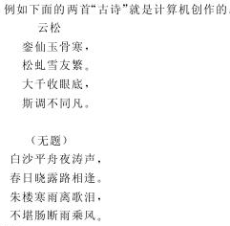
人工智能研究的主要内容（4）
从基础理论的角度出发其研究内容包括：
自然语言理解。当前人工智能应用领域最引人注目的分支之一。随着信息时代的迅速发展，如何理解地获取知识成为日益重要的课题。主要体现于机器翻译、自动文摘、全文检索等应用中。（例）
数据库的智能检索。研究如何在海量的知识中准确的找到自己需要的东西。
专家系统。七十年来开始的人工智能领域的古老话题，有一些系统做得比较好，如下棋、探矿、医疗等。
机器定理证明。人工智能研究最原始的课题之一，取得了很多可以证明人工智能技术进步的成就。但不是当今的热点话题。
博弈。主要问题是机器学习和搜索。
机器人学。涉及知识领域广泛，已取得了很多实质性的成果，是应用前景最好的分支之一。
自动程序设计。所有学计算机的人都希望该研究分支有实质性的成果。
组合调度。是人工智能研究的重要分支之一。对于浩繁的任务，可以给出完成任务的最佳（局部最优）的任务序列。如机器人搬运。
感知。现代人工智能的课题。是“not only BODY but also SENSER” 理论的需要。
视觉。以往主要是由于机器人学的需要，现今多媒体、视频检索等多个分支对视觉研究提出了大量的需求。是当前最热点的研究分支之一。
知识工程。研究知识获取、表示、应用的计算机实现。

Slide 131
人工智能研究的主要内容（5）
从最近 IJCAI国际会议上看包括（1）：
Automated Reasoning
Case-based Reasoning
Cognitive Modelling
Constraint Satisfaction
Distributed AI
Computer Game Playing
Knowledge-based Applications
Machine Learning
Natural Language Processing
Planning and Scheduling
Qualitative Reasoning and Diagnosis

Slide 132
人工智能研究的主要内容（6）
从最近 IJCAI国际会议上看包括（2）：
Robotics and Perception
Search
Software Agents
Temporal Reasoning
Uncertainty and Probabilistic Reasoning
Neural Networks
Genetic Algorithms
Fuzzy Logic
Philosophy of AI
Knowledge Representation
Knowledge Acquisition and Expert Systems

Slide 133
AI的未来
第1章 人工智能概述
可以期望AI在中级水平上的成功将影响所有人的日常生活
数学定理证明辅助工具
感知环境的机器人
人体特征识别
智能搜索引擎… …
但是目前AI还没有像互连网和手机一样对社会造成普遍深入的影响

Slide 134
第1章 人工智能概述
我们只能向前看到很短的距离，但是我们能够看到仍然有很多事情要做。
Alan Turing

Slide 135
参考书目
第1章 人工智能概述
蔡自兴，徐光佑，人工智能及其应用(第4版) 第1章
Stuart Russell / Peter Norvig: AIMA 第1章 /第2章 /第26章 / 第27章
陆汝钤 编著: 人工智能(上册) 引言
Micheal Wooldridge，An introduction to multi-agent systems，石纯一等译：多Agent系统引论，电子工业出版社，2003

Slide 136
附 和人工智能相关的社会伦理问题
第1章 人工智能概述
人们可能由于自动化而失业
人们可能拥有过多或过少的闲暇时间
人们可能会失去作为人的独一无二的感觉
人们可能会失去一些个人隐私权
人工智能系统的应用可能会导致责任感的丧失
人工智能的成功可能意味着人类种族的终结

Slide 137
为什么在一本技术课程中关注社会伦理问题？
第1章 人工智能概述
一个只有专业型、科技型的知识分子，而没有公共性、批判性的知识分子的社会是没有人文精神的；而没有人文精神的国度，将是一个什么样的国度？放眼世界，便一目了然。
——沙叶新《往事如雷》

